Slide 1
স্বাগতম

Slide 2
উপস্থাপনায়
মোঃ সোলায়মান হোসাইন
সহকারী শিক্ষক(কম্পিউটার)
আলহাজ্ব আমেনা খাতিন বিদ্যাপীঠ
কালুখালী ,রাজবাড়ী।

Slide 3
পাঠ পরিচিতি
শ্রেণিঃ৮ম
বিষয়ঃআইসিটি
অধ্যায়ঃ ২য়
সময়ঃ ৫০ মিনিট
তারিখঃ ১৮-০২-২০২০

Slide 4
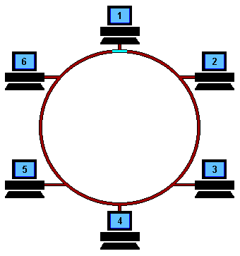
চিত্রটি নিবিড়ভাবে পর্যবেক্ষন কর

Slide 5
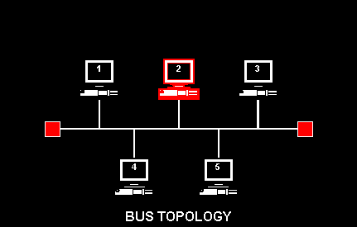
চিত্রটি ভালোভাবে দেখ

Slide 6
পাঠ শিরোনাম
নেটওয়ার্ক টপোলজি

Slide 7
শিখনফল
এ পাঠ শেষে শিক্ষার্থীরা...
১। টপোলজি কী তা বলতে পারবে।
২। বিভিন্ন প্রকার টপোলজি চিহ্নিত করতে পারবে।
৩। বিভিন্ন ধরনের টপোলজির বৈশিষ্ট্য ব্যাখ্যা করতে পারবে।

Slide 8
বাস টপোলজি/সংগঠন

Slide 9
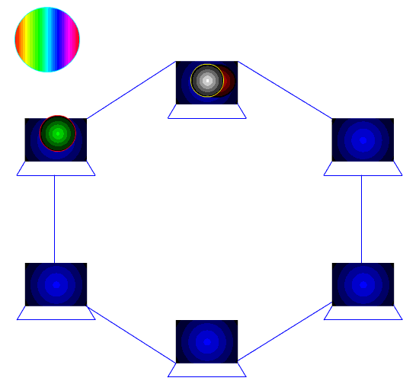
রিং টপোলজি/সংগঠন

Slide 10
একক কাজ
বাস ও রিং টপোলজির দু’টি করে বৈশিষ্ট্য লিখ।
বাস টপোলজি | রিং টপোলজি
১ | ১
২ | ২

Slide 11
বাস ও রিং টপোলজির বৈশিষ্ট্য
বাস টপোলজি | রিং টপোলজি
১। ডাটা চলাচলের পথ অভিন্ন | ১। বৃত্তাকার
২। কেন্দ্রীয় কম্পিউটার নেই | ২। হোস্ট কম্পিউটার নেই

Slide 12
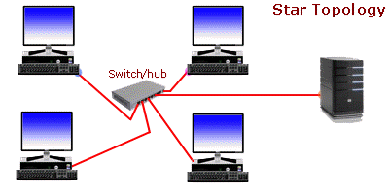
স্টার টপোলজি/সংগঠন

Slide 13
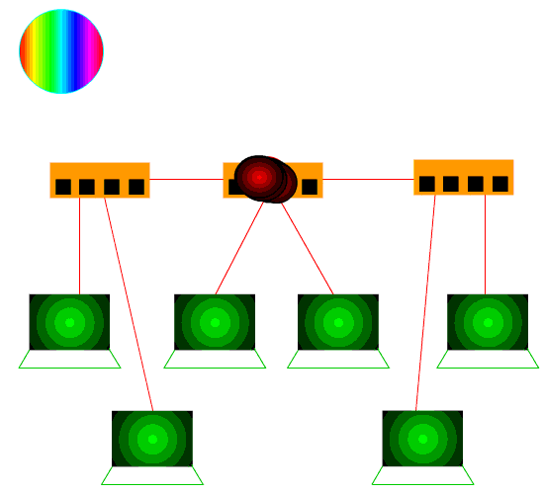
ট্রি টপোলজি(শাখা-প্রশাখা সংগঠন)

Slide 14
জোড়ায় কাজ
স্টার টপোলজির তিনটি সুবিধা লিখ।
১
২
৩

Slide 15
স্টার টপোলজির সুবিধা
১। কোনো একটি কম্পিউটার নষ্ট হয়ে গেলেও পুরো সিস্টেম অচল হয় না।
২। কেন্দ্রীয়ভাবে এ নেটওয়ার্ক নিয়ন্ত্রণ করা যায় বলে ত্রুটি নিরূপণ করা সহজ।
৩। ডাটা চলাচলের গতি বেশি।

Slide 16
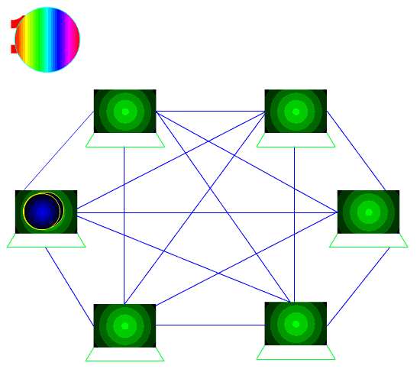
মেশ টপোলজি(পরস্পর সংযুক্ত সংগঠন)

Slide 17
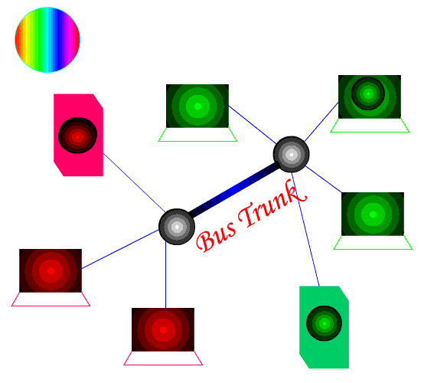
হাইব্রিড টপোলজি(সংকর সংগঠন)

Slide 18
দলীয় কাজ
মেশ ও হাইব্রিড টপোলজির দু’টি করে বৈশিষ্ট্য লিখ।
মেশ টপোলজি | হাইব্রিড টপোলজি
১ | ১
২ | ২

Slide 19
মেশ ও হাইব্রিড টপোলজির বৈশিষ্ট্য
মেশ টপোলজি | হাইব্রিড টপোলজি
১। প্রতিটি কম্পিউটার পারস্পরিক ভাবে সংযুক্ত থাকে | ১। বিভিন্ন প্রকার টপোলজির সমন্বয়ে গঠিত
২। হোস্ট কম্পিউটার থাকে না | ২। রিং, স্টার ও মেশ টপোলজির সমন্বয়ে গঠন করা যায়

Slide 20
মূল্যায়ন
১। নেটওয়ার্কভূক্ত কম্পিউটারসমূহের অবস্থাগত এবং সংযোগ বিন্যাসের কাঠামোকে কী বলে?
২। কোন টপোলজিতে হোস্ট কম্পিউটার থাকে?
৩। ট্রি টপোলজির একটি বৈশিষ্ট্য বল।
৪। কোন কোন টপোলজির সমন্বয়ে সংকর টপোলজি গঠিত হয়?

Slide 21
বাড়ির কাজ
তোমাদের স্কুলে নেটওয়ার্ক স্থাপনের জন্য কোন নেটওয়ার্ক সংগঠনটি উপযোগী? এর পক্ষে যুক্তি উপস্থাপন কর।

Slide 22
সবাইকে ধন্যবাদ

